Slide 1
Introducción al recorrido de integración y compromiso de Gestión excepcional
Kit de integración H3SE
Módulo TCG 1.1

Slide 2
Los objetivos del módulo
Después de este módulo:
Habrán entendido el objetivo y los propósitos del recorrido de integración que han realizado y cómo esta integración va a desarrollarse.
Habrán entendido y serán capaces de dar prueba del compromiso de Gestión excepcional y de su visión H3SE (Higiene/salud, Protección, Seguridad, Social y Medio ambiente).
Kit de integración H3SE - TCG 1.1 – Introducción y compromiso de Gestión excepcional – V2

Slide 3
Su recorrido de integración
Los objetivos de su recorrido de integración consisten en asegurarse de:
Que todos los empleados del grupo tengan los mismos conocimientos y competencias básicos H3SE.
Que estos conocimientos y competencias se adapten al puesto que va a desempeñar hoy.
Que el valor H3SE se arraigue como una manera de ser en su trabajo diario.
Al final de los primeros días de su recorrido:
Distribución de un manual H3SE como justificante de los módulos que habrá seguido: un permiso de trabajar real en Total.
Kit de integración H3SE - TCG 1.1 – Introducción y compromiso de Gestión excepcional – V2

Slide 4
TOTAL en pocas palabras
Kit de integración H3SE - TCG 1.1 – Introducción y compromiso de Gestión excepcional – V2

Slide 5
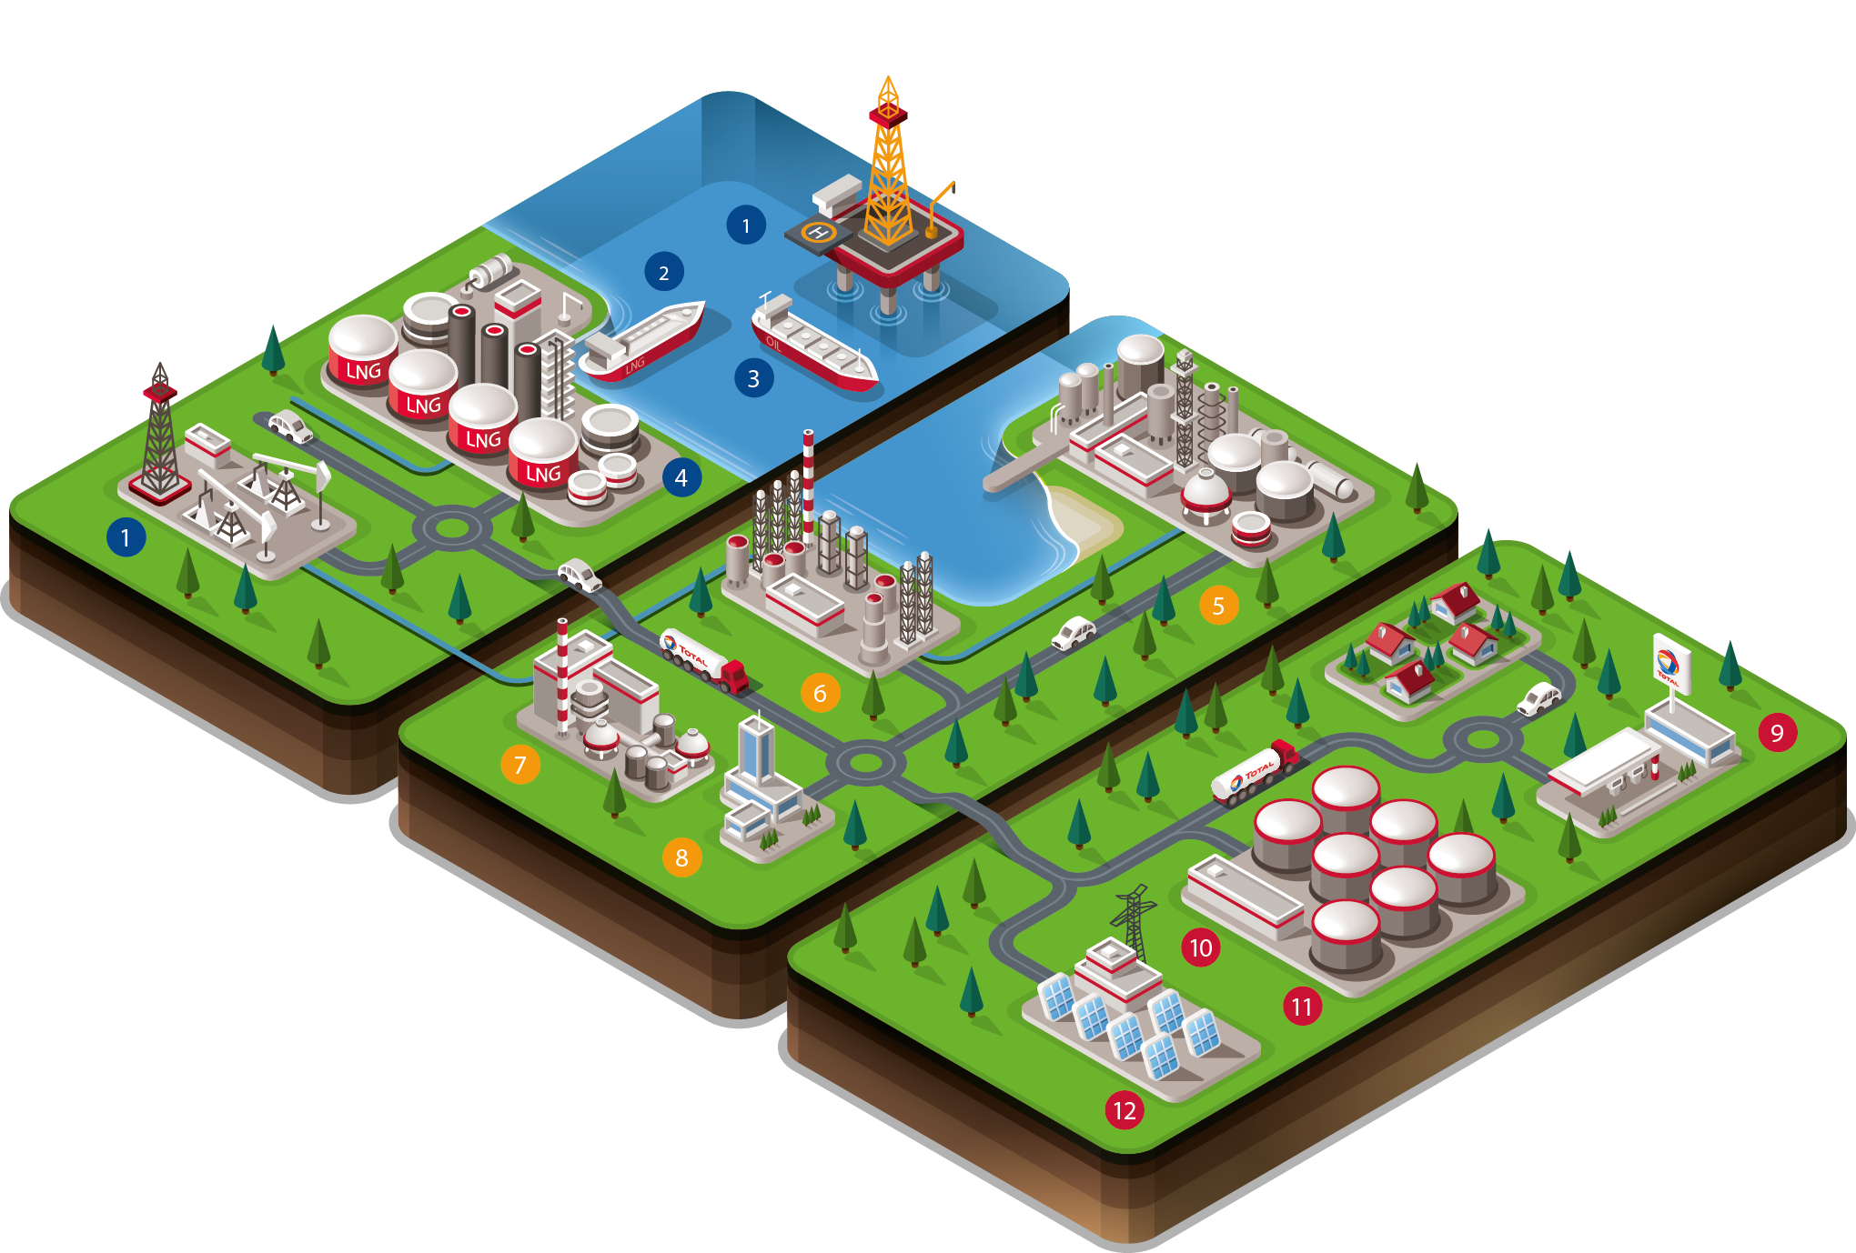
TOTAL en pocas palabras
PRODUCCIÓN
1
Producción de petróleo y/o de gas
2
METANERO
3
PETROLERO
4
Licuefacción/ regasificación
REFINADO-QUÍMICA
5
Refinería
6
Fábrica petroquímica
7
Química de especialidades
8
Oficina de trading
MARKETING Y SERVICIOS
9
Estación de servicio
10
Fábrica de lubricantes
11
Depósito petrolífero
12
Paneles solares
Kit de integración H3SE - TCG 1.1 – Introducción y compromiso de Gestión excepcional – V2

Slide 6
TOTAL y H3SE
Los desafíos:
La protección de las personas, el medio ambiente y los bienes,
La sostenibilidad de nuestras actividades.
La voluntad:
Evitar todo accidente corporal y controlar los riesgos inherentes a nuestras actividades.
Reducir el impacto de las plantas en el medio ambiente (agua, aire, residuos, ruidos, olores y estética).
Ser actor de la vida local y responder a las expectativas de las partes implicadas.
Proteger a sus colaboradores.
Kit de integración H3SE - TCG 1.1 – Introducción y compromiso de Gestión excepcional – V2

Slide 7
¿Qué es H3SE?
Hygiène/Santé (Higiene/Salud): protección de la salud de los empleados y la población.
Sécurité (Seguridad): protección de los empleados y aparición de riesgos relacionados con nuestras actividades.
Sûreté (Protección): protección contra los sucesos externos al grupo (políticas, geopolíticas, criminalidad, etc.)
Sociétal (Social): respeto de las partes implicadas.
Environnement (Medio ambiente): protección contra la contaminación de todo tipo.
Kit de integración H3SE - TCG 1.1 – Introducción y compromiso de Gestión excepcional – V2

Slide 8
Ejemplos de riesgos H3SE
Hygiène/Santé (Higiene/Salud): productos peligrosos para la salud o cargas pesadas que tengan consecuencias para la integridad física.
Sécurité (Seguridad): explosión o fuego de hidrocarburos.
Sûreté (Protección): inestabilidades políticas o riesgo de ataques terroristas.
Sociétal (Social): riesgos para los vecinos de nuestras instalaciones.
Environnement (Medio ambiente): contaminación del agua o el suelo por fuga de hidrocarburo.
Kit de integración H3SE - TCG 1.1 – Introducción y compromiso de Gestión excepcional – V2

Slide 9
4 recorridos predefinidos en 3 tiempos
H3SE
Grupo TOTAL
Tronc Commun Groupe (tronco común del grupo)
(TCG)
H3SE
en mi filial
Tronc Commun Activité Site (tronco común de la actividad de la planta)
(TCAS)
H3SE
de mi puesto
Tronc Commun Technique o Non Technique (tronco común técnico o no técnico)
(TCT o TCNT)
Recorrido 1 - Personal de apoyo y operativo no técnico (5 días)
D1Y2
Recorrido 2 - Personal de apoyo de las operaciones (10 días)
Recorrido 3 - Operativos de los sitios industriales (20 días)
Recorrido 4 - Empleados de gasolinera, conductores, operadores polivalentes de la explotación (9 días)
Manual
Los recorridos comienzan en el momento de la contratación, el nuevo empleado dispone de 3 a 6 meses para completar su recorrido
3 a 6 meses
Día 1: HSE con su N+1, como mínimo Carta + Compromiso HSE + E-learning ROR + Planta + otros temas TCG.
Todos los recién contratados en el grupo tienen un contrato indefinido. Contratos temporales y contratados por decisión de la filial.

Slide 10
El mensaje de Patrick Pouyanné – PDG del grupo
Vídeo PP
Kit de integración H3SE - TCG 1.1 – Introducción y compromiso de Gestión excepcional – V2

Slide 11
EL COMPROMISO DE PATRICK POUYANNÉ
¿Cuáles son, para ustedes, las palabras clave, las ideas fuertes de este vídeo?
¿Qué les ha marcado o sorprendido más de lo que ha dicho Patrick Pouyanné?
¿Cómo se podría resumir su compromiso con respecto al H3SE?
Kit de integración H3SE - TCG 1.1 – Introducción y compromiso de Gestión excepcional – V2

Slide 12
Final del primer módulo

Slide 13
Recorrido 1 – Personal de apoyo y operativo no técnico (4,5 días de formación en sala más 5 días de formación/práctica en los siguientes 3 meses)
Tronco común general (3 días)
La visión del grupo Vídeo del CEO Compromiso de gestión HSE = un valor de Total La carta HSEQ La responsabilidad social Orgullo de pertenecer al grupo y grandes desafíos mundiales | Los riesgos (continuación) Protección de personas e instalaciones Higiene/Salud Medio ambiente El compromiso por el clima | Suscitar el compromiso y la cultura de seguridad de Total Los comportamientos HSE positivos y negativos El trabajo en equipo y las relaciones jerárquicas La ejemplaridad HSE para con los contratantes
Los riesgos HSE relacionados con nuestras actividades Riesgos y accidentes mayores Seguridad frente a muertes / accidentes Introducción a las 12 reglas de oro. | La cadena responsabilidad HSEQ One maestro Responsabilidad HSEQ en sede/planta Cada uno es responsable a su nivel
Elearning Reglas de oro | 4 h
Lucha contra incendios y primeros auxilios | 0,5 día mín.
Seguridad de la información | 2 h
HSE de la planta/filial | 0,5 día
Los riesgos / accidentes mayores relacionados con la actividad / los productos Los riesgos de higiene, salud Las normas | TCAS 1.0, 1.1 TCAS 1.4 TCAS 2.1,2.3,, 2.4
Riesgos en la oficina | 1 día
Accidentes en la oficina Seguridad de la información Gestos y posturas | TCNT 1.1 TCNT 1.2 TCNT 1.3
Informe de impresiones y compromisos personales | 0,5 a 1 día
Stop card Observación de seguridad | 0,5 día
Conducción segura o safe driving (Comerciales y profesiones itinerantes) | 0,5 día
D1
D2
D3
Contratación
3 meses
Presentaciones por formador
Ejercicios, talleres
simulaciones, etc.
Trabajo personal, lectura de referencia, etc.
Planta (tutorías entre compañeros, auditoría, visita, «shadowing», etc.)
Intercambios entre actores, presentaciones de dirección, etc.
E-learning, autoformación
Clase virtual

Slide 14
Recorrido 2 – Personal de apoyo de operaciones (5 días de formación en sala más 5 días de formación/práctica en los siguientes 3 meses)
Tronco común Actividad en la planta (2 días)
Desafíos de la planta / mi actividad Hoja de ruta HSE de la planta/filial por su director Los riesgos / accidentes mayores relacionados con la actividad de la planta-filial / los productos Emisiones, impactos medioambientales y salud, residuos | Conocer y aplicar las normas de la planta (continuación) EPI para la planta Urgencias Regla de oro problemática de la planta Hacer referencia e identificar a los buenos interlocutores Referencial HSE y herramientas relacionadas
Desafíos de la planta-filial / mi actividad (continuación) Social y partes implicadas de la planta-filial Conocer y aplicar las normas de la planta Normas del país Normas generales de seguridad, protección de la planta-filial | Contribuir a la mejora continua Análisis de sucesos / causas Taller
Visita dirigida de la planta Conocer a los interlocutores | 0,5 día
Elearning Reglas de oro | 4 h
Lucha contra incendios y primeros auxilios | 0,5 día mín.
Ejercicios en la planta y briefing al final Reglas de oro Stop Card Búsqueda de anomalías Productos de la planta y FDS Urgencia (visita) REX Elementos del sistema de gestión existente | Actividad repartida en 3 días
Tronco común general (3 días)
Seguridad de la información | 2 h
Informe de impresiones y compromisos personales | 0,5 a 1 día
Conducción segura o safe driving (Comerciales y profesiones itinerantes) | 0,5 día
D4
D5
D6
Contratación
3 meses
Presentaciones por formador
Ejercicios, talleres
simulaciones, etc.
Trabajo personal, lectura de referencia, etc.
Planta (tutorías entre compañeros, auditoría, visita, «shadowing», etc.)
Intercambios entre actores, presentaciones de dirección, etc.
E-learning, autoformación
Clases virtuales

Slide 15
Recorrido 3 – Operativos de las plantas industriales (8 días de formación en sala más 15 días de formación/práctica en los siguientes 6 meses)
Tronco común técnico 3 días
Actor HSE en mi área de actividad Aspectos y factores humanos Señales débiles | El proceso de obras y la relación con los contratantes Proceso de obras y permiso de trabajo Focus coactividad Conformidad de las obras Relación con los contratantes (derechos y obligaciones) | Identificar los riesgos y peligros en mi área de actividad para preservar la integridad Análisis de riesgo Barreras Gestión de las modificaciones
Comunicación de seguridad Sistema de gestión /Auditoría Bucle de mejora
Ejercicios en la planta (3 días)
Ejercicios en la planta y briefing al final Circuito de permiso de trabajo Auditoría de permiso de trabajo Visita a la obra Auditoría de planta HSE Taller de análisis de riesgo Comprobación de medidas compensatorias (REX, permiso, barreras) | Actividad repartida en 7 días aproximadamente
Tronco común de la actividad de la planta (2 días)
Tronco común general (3 días)
Elearning Reglas de oro | 4 h
Lucha contra incendios y primeros auxilios | 0,5 día mín.
Informe de impresiones / Compromisos personales | 0,5 a 1 día
D6
D7
D8
Contratación
6 meses
Presentaciones por formador
Ejercicios, talleres
simulaciones, etc.
Trabajo personal, lectura de referencia, etc.
Planta (tutorías entre compañeros, auditoría, visita, «shadowing», etc.)
Intercambios entre actores, presentaciones de dirección, etc.
E-learning, autoformación
Clases virtuales

Slide 16
Recorrido 4 - Empleados de gasolinera, conductores, operadores polivalentes de la explotación (4 días de formación más 3 días de formación/práctica en los siguientes 3 meses)
Tronco común Actividad en la planta (2 días)
Desafíos de la planta / mi actividad Riesgos y accidentes mayores de mi planta/filial//los productos Emisiones, impactos medioambientales y salud, residuos Conocer y aplicar las normas de la planta Normas generales de seguridad, protección de la planta-filial EPI para la planta Visita dirigida de la planta Situación urgente, conocer a los interlocutores
Conocer y aplicar las normas de la planta (continuación) Regla de oro problemática de la planta Partes implicadas de la planta/filial Hacer referencia e identificar a los buenos interlocutores Referencial HSE y herramientas relacionadas
Elearning Reglas de oro | 4 h
Ejercicios en la planta y briefing al final Reglas de oro Stop card Búsqueda de anomalías Productos de la planta y FDS Urgencia | Actividad repartida en 1 día.
Elearning Step in | 4 h
Tronco común general simplificado (2 días)
Conducción segura o safe driving (Conductores y profesiones itinerantes) | 0,5 día
Informe de impresiones / Compromisos personales | 2 h
D3
D4
Contratación
3 meses
Presentaciones por formador
Ejercicios, talleres
simulaciones, etc.
Trabajo personal, lectura de referencia, etc.
Planta (tutorías entre compañeros, auditoría, visita, «shadowing», etc.)
Intercambios entre actores, presentaciones de dirección, etc.
E-learning, autoformación
Clases virtuales

